Slide 1
GOBIERNO DEL ESTADO DE COAHUILA DE ZARAGOZA SECRETARÍA DE EDUCACIÓN ESCUELA NORMAL DE EDUCACIÓN DE PREESCOLAR CULTURAS DIGITALES PARA LA DOCENCIA HÍBRIDA SOFTWARE Y HARDWARE PRESENTADO POR: Maria Fernanda Vazquez Valenciano MAESTRO: Albino Benjamín Ramírez Aguilar SALTILLO, COAHUILA DE ZARAGOZA SEPTIEMBRE 2024

Slide 2
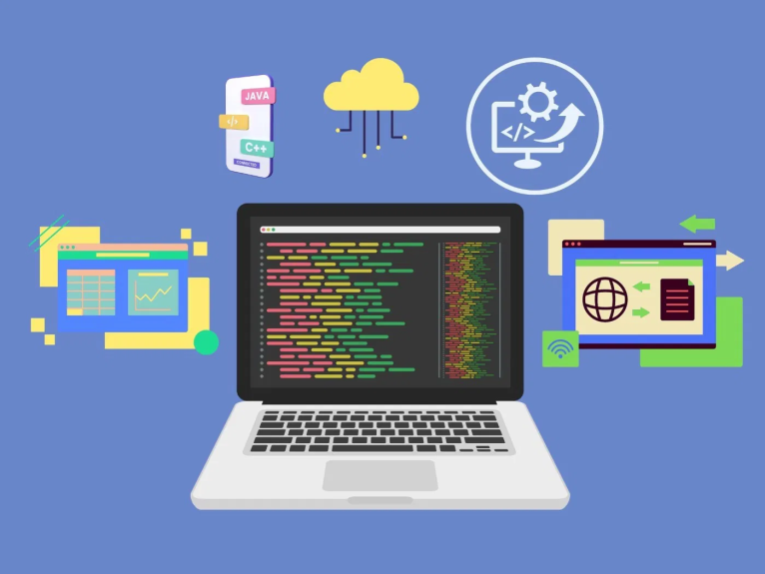
software
software comprende todos los programas y aplicaciones necesarias para ejecutar todos los procesos del sistema informático. Se incluyen, por tanto, aplicaciones de inicio o distintos servicios sin los que no podrían realizar su labor no solo los ordenadores, sino también consolas, móviles u otro tipo de plataformas.

Slide 3
Tipos de software
Software de aplicación
Dentro de este tipo de software podemos encontrar diferentes herramientas que incluyen desde bases de cálculo, programas de empresa o de diseño. Su ámbito es muy amplio y abarca ofimática y editores de texto, programas que permiten realizar diversas funciones enfocadas hacía el ámbito recreativo o laboral.
Software de gestión
Los diferentes tipos de software de gestión se incluirían dentro de los denominados software de aplicación, como herramientas que facilitan todos los aspectos relacionados con la gestión integral de la empresa: desde contabilidad o la facturación a la gestión de la nómina o de los impuestos.

Slide 4
Software de programación
La importancia del software de programación radica en que hace posible el desarrollo de aplicaciones, por lo que su función es elemental para el desarrollo de la informática y los diferentes programas. Dentro de esta categoría encontramos como ejemplos los editores de texto o compiladores. Ejemplos: los editores de texto o compiladores.
Software de sistema
El software de sistema es indispensable para que el hardware funcione de manera idónea. Los componentes del ordenador ejecutan su labor gracias a esta herramienta: desde los drivers a los periféricos u otros elementos como teclado o disco duro. A modo de ejemplo, se pueden citar los sistemas operativos Windows o Mac.
Software por tipo de licencia
Las licencias de software son un elemento clave, puesto que establecen los términos que permiten el uso correcto del mismo. Lo habitual es encontrar dos tipos de software por licencia: software libre y software de propietario.

Slide 5
Ejemplos de software
:
OpenOffice. Es un paquete de software de aplicación que incluye un conjunto de programas de oficina, como procesadores de texto y hojas de cálculo, todo de código abierto y gratuito.
Skype. Es un software de aplicación que permite establecer videollamadas o videoconferencias a través de internet.
Adobe Photoshop. Es un software de aplicación que permite modificar imágenes y llevar a cabo labores de diseño gráfico.
Kaspersky Antivirus. Es un software de aplicación que protege el sistema de virus informáticos y otras formas de software malicioso.
Call of Duty. Es un videojuego de simulación de combate militar en primera persona.
Calibre. Es un software de aplicación que permite gestionar, organizar y cambiar el formato de los libros digitales.
Google Chrome. Es un software de aplicación que permite navegar en internet. Es uno de los exploradores web más empleados actualmente.
Linux. Es un software de sistema gratuito y de código abierto que permite un mayor control sobre el funcionamiento lógico de la computadoras.

Slide 6
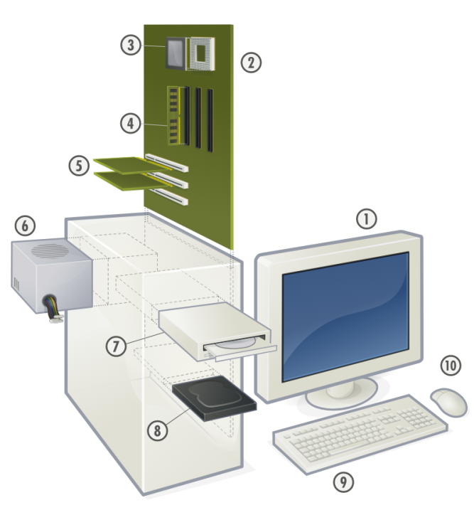
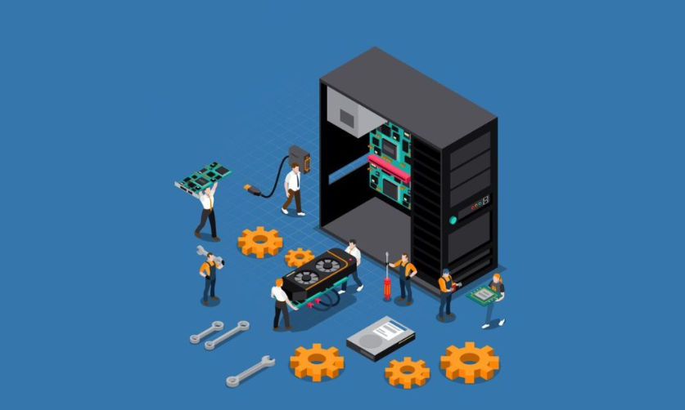
Hardware
El hardware son los componentes físicos de un ordenador, como la placa base, el procesador, la memoria, las unidades de almacenamiento y otros dispositivos. Es el hardware que aloja y soporta el software o los programas que proporcionan instrucciones para que el ordenador complete sus tareas. El hardware también puede incluir dispositivos externos de entrada/salida como teclados, ratones, monitores, impresoras y altavoces.

Slide 7
Tipos de hardware
Hardware de procesamiento. Es el corazón propiamente dicho del computador, donde reside su capacidad de realizar operaciones lógicas, es decir, sus cálculos. Corresponde a la Unidad Central de Proceso (CPU) o También se puede considerar como parte del hardware de procesamiento la placa madre o placa base (motherboard), que conecta a todos los componentes.
Hardware de almacenamiento. Es la memoria del sistema. Se trata de unidades que permiten guardar la información, tanto en soportes internos dentro de la máquina como en soportes extraíbles y portátiles. El principal componente de este tipo es la memoria de acceso aleatorio, más conocida como memoria RAM (sigla en inglés de Random Access Memory).

Slide 8
Hardware de entrada. Son dispositivos que permiten ingresar información al sistema. Pueden estar integrados a la máquina o ser removibles. El teclado, el mouse, el micrófono y el escáner forman parte de este tipo de dispositivos.
Hardware de salida. Son dispositivos semejantes a los de entrada, pero permiten extraer información del sistema. Entre este tipo de dispositivos se encuentran la impresora y los altavoces.
Hardware crítico. Es aquel sin el cual la computadora no puede funcionar. Incluye la placa madre, la CPU, la memoria RAM, la tarjeta gráfica y la fuente de alimentación.
Hardware no crítico. Son los componentes que, aunque necesarios, no son imprescindibles para el arranque de la computadora. A esta categoría pertenecen el disco duro y, en general, los dispositivos de entrada y salida.

Slide 9
Ejemplos de hardware
La placa madre. Es un circuito impreso sobre el que se conectan el resto de los componentes de la computadora. Las características de la placa madre determinan las características del resto de los componentes (tecnología del procesador, el tipo de memoria RAM, el rendimiento de la tarjeta gráfica, etc.). Una serie de componentes llamados buses conectan los componentes entre sí.
El procesador. Consiste en un chip (circuito integrado) encapsulado. Realiza operaciones aritméticas y lógicas simples y operaciones de lógica binaria; además, controla el acceso a la memoria. Tiene un zócalo que permite conectarlo con la placa base. AMD e Intel son los principales fabricantes de procesadores.
La memoria RAM. Está formada por un conjunto de chips que almacenan información, a la que el procesador puede acceder rápidamente. Se denomina memoria de acceso aleatorio porque puede leer o escribir información ubicada en cualquier posición, sin necesidad de seguir un orden correlativo.
La información de la RAM permanece almacenada de manera temporaria, es decir, se pierde cuando se apaga el equipo.
La unidad de almacenamiento. Es el dispositivo que almacena información. A diferencia de la memoria RAM, la unidad de almacenamiento guarda la información de forma permanente. Existen dos tipos de unidades de almacenamiento: los discos duros o discos rígidos (hard disk drive, HDD) y las unidades de estado sólido (solid state drive, SSD).

Slide 10
